Slide 1
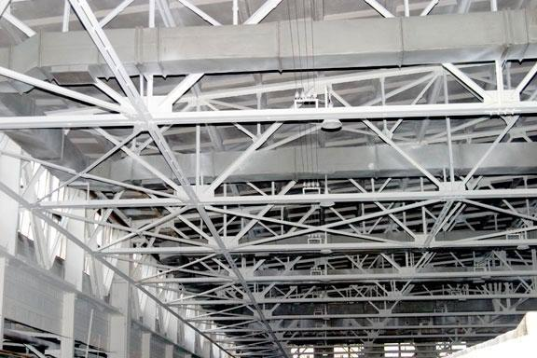
ПРОИЗВОДСТВЕННАЯ ПЛОЩАДКА

Slide 2


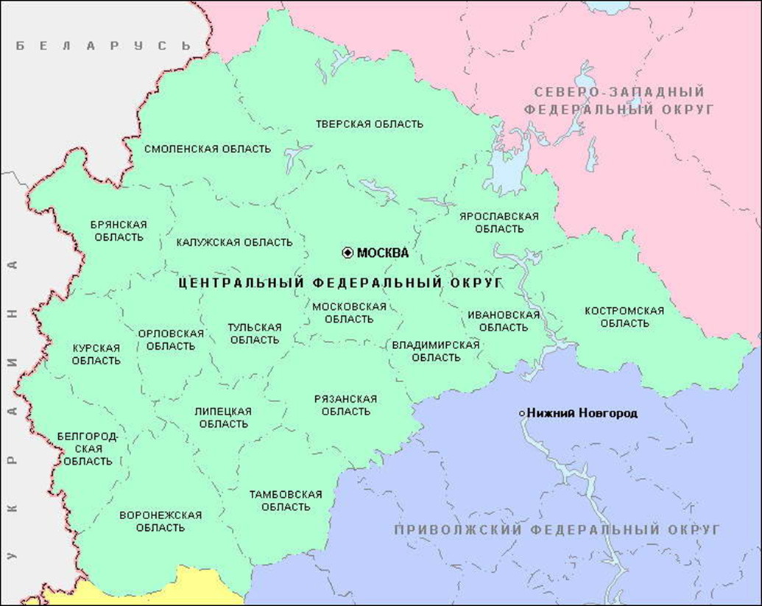
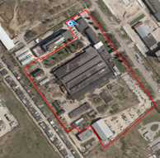
Россия, г. Калуга, район «Грабцево»

Slide 3

Калужский регион (характеристика)
- Калужская область возглавила рейтинг инвестиционной привлекательности регионов Международной организации кредиторов с кредитным рейтингом "A+";
- международное рейтинговое агентство "Фитч Рейтингз Лтд." повысило долгосрочные рейтинги Калужской области в иностранной и национальной валюте с уровня "BB-" до "BB", а также долгосрочный рейтинг по национальной шкале - с уровня "A+(rus)" до "AA-(rus)". Прогноз по рейтингам - "стабильный". Краткосрочный рейтинг в иностранной валюте был подтвержден на уровне "В"; Калужская область расположена в центральной части России к юго-западу от финансового центра страны - города Москвы. По территории Калужской области осуществляются транзитные, межрегиональные и внутриобластные грузовые и пассажирские перевозки. По железнодорожным магистралям осуществляются связи с Украиной, Молдовой, Румынией, Болгарией, Венгрией и т.д. По плотности автомобильных дорог Калужская область входит в первую пятерку областей Центральной России. Плотность автодорог общего пользования в целом по Калужской области составляет 179 км на 1,0 тыс. кв. км (в том числе федеральной сети - 27 км на 1,0 тыс. кв. км, региональной - 152 км на 1,0 тыс. кв. км), тогда как аналогичные показатели в целом по Центральному федеральному округу следующие: 169 км на 1,0 тыс. кв. км (в том числе федеральной сети - 16 км на 1,0 тыс. кв. км, региональной - 153 км на 1,0 тыс. кв. км). Близость к инфраструктуре воздушного транспорта. На территории Калужской области расположено четыре аэродрома, из них два можно использовать для гражданской авиации: аэродром "Ермолино" (Боровский район) и аэропорт "Грабцево" (г. Калуга). Расстояние до аэропорта Внуково (г. Москва) - 160 км. Планируется создание пассажирского и грузового международного аэропорта "Калуга" на базе аэропорта "Грабцево", а также аэропорта "Ермолино", расположенного на границе Калужской и Московской областей. Созданный комфортный деловой климат и массированное привлечение крупных иностранных инвесторов дали мощный стимул к росту областных доходов и укреплению лидирующих позиций региона на экономической карте России. настоящее время на территории Калужской области развиваются два завода по производству легковых автомобилей марок "Фольксваген", "Шкода", "АУДИ", "Пежо-Ситроен", "Мицубиси". Заводы расположены в непосредственной близости от областного центра в индустриальных парках "Грабцево" (завод "Фольксваген") и "Росва" (совместное предприятие "Пежо-Ситроен" и "Мицубиси"). Каждый из заводов рассчитан на производство 150 тыс. автомобилей в год.
Так же Калужская область имеет ряд факторов, создающих предпосылки к успешному развитию агропромышленного комплекса.

Slide 4
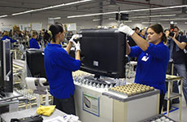
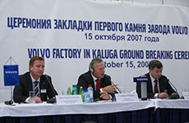
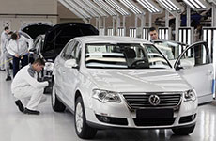
[инвесторы
в калужском
регионе]
В Калужском регионе разместили свои производства крупнейшие транснациональные компании.
Volkswagen
Автомобильный завод. Инвестиции — 1000 000 000 евро.
Peugeot Cetroen и Mitsubishi
Автомобильный завод. Суммарный объем инвестиций 470 000 000 евро.
Volvo Trucks
Производство грузовиков. Инвестиции — 138 000 000 долларов.
LaFarge – Цементный завод. Инвестиции — около 300 000 000 евро.
L’Oreal - производство косметических средств. Инвестиции — 45 000 000 евро.
Samsung Electronics - Инвестиции — 100 000 000 долларов.

Slide 5

[ОАО
СКТБР]
(характеристика предприятия ОАО СКТБР)
«Специальное конструкторско-технологическое бюро радиооборудования»
В своей деятельности предприятие использовало замкнутый технологический цикл и включало все необходимые производственные процессы.
Существующие на предприятии мощности позволяют, как перепрофилировать производство, так и восстановить текущее производство, а также расширить его на базе производства схожей продукции.
Имеющееся на данный момент на предприятии производственное и технологическое оборудование было занято в производстве:
- радио- и телевизионной передающей аппаратуры
- бытовых электрических приборов
- пластмассовых изделий
- трубопроводной арматуры
- теплообменных устройств, промышленного холодильного оборудования - оборудования для кондиционирования воздуха, производство оборудования для фильтрования и очистки газов
- мотоблоков и т.д.

Slide 6
[производственная площадка]
Производственная площадка (характеристика)
Производственная площадка представляет собой земельный участок
имеющий многоугольную форму, рельеф ровный, без существен-
ного перепада высот с расположенным на нем комплексом строений, в настоящее время неиспользуемых.
Территория производства имеет контрольно-пропускной пункт, стоянку, котельную, резервуар противопожарного запаса воды очистные и другие сооружения ОБЕСПЕЧИВАЮЩИЕ деятельность предприятия.
Под застройкой и фактическим использованием в целях производства в настоящее время находится около 40% полезной площади земельного участка, на котором расположена производственная площадка, что дает возможность возобновления и расширения как данного производства, так и организацию нового.
Производственный корпус оснащен необходимым оборудованием.

Slide 7
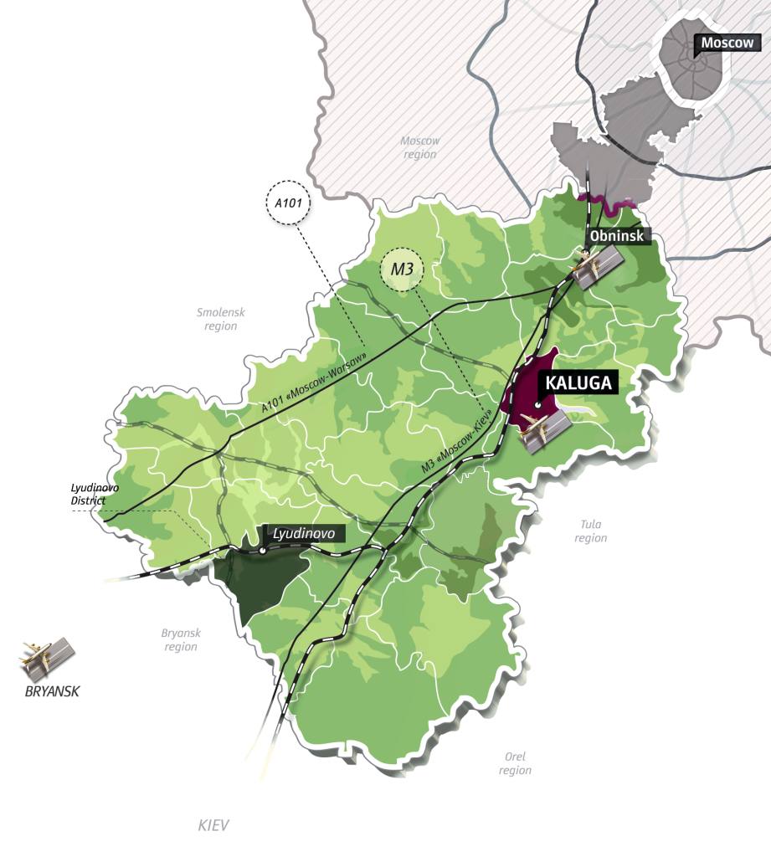
[производственная площадка _ местоположение]
Производственная площадка (характеристика)
Коммуникации:
электричество - 2000 кВт;
Максимальная мощность - 3400 кВт
газоснабжение - газ природный высокого давления: Р вх. = 0,6 мПА (Р вх. факт. = 0,12 мПА)
Подвод: газовая труба, Ф 89
отопление – собственная котельная
питьевое и промышленное
водоснабжение (есть, но в данный момент не
эксплуатируется)
бытовая и ливневая канализации;
телефонная связь.
Инфраструктура:
автомобильная дорога с
асфальтным покрытием, примыкающая
к автомобильным магистралям А 101 и М 3
Москва-Рославль и Москва-Киев;
расстояние от производственной
площадки до магистрали около 5 км;
расстояние от производственной
площадки до ж/д ветки около 500 м.
расстояние до аэропорта «Грабцево» - 5 км.

Slide 8
[производственная площадка _ земельный участок]
Производственная площадка
(имущественный комплекс)
Земельный участок:
общая площадь – 45 536 м²;
вид права – собственность;
категория земель – земли населенных пунктов;
вид разрешенного использования – для эксплуатации
производственных зданий и сооружений.
Землями населенных пунктов признаются земли, используемые и предназначенные для застройки и развития населенных пунктов.
В состав земель населенных пунктов входят:
1) жилым;
2) общественно-деловым;
3) производственным;
4) инженерных и транспортных инфраструктур;
5) рекреационным;
6) сельскохозяйственного использования;
7) специального назначения;
8) военных объектов;
9) иным территориальным зонам.
Объекты недвижимости (производственные здания и сооружения) :
общая площадь – 22 700 м²;
вид права – собственность;

Slide 9
[производственная площадка _ земельный участок]
Производственная площадка
(план земельного участка с находящимися на нем строениями)

Slide 10
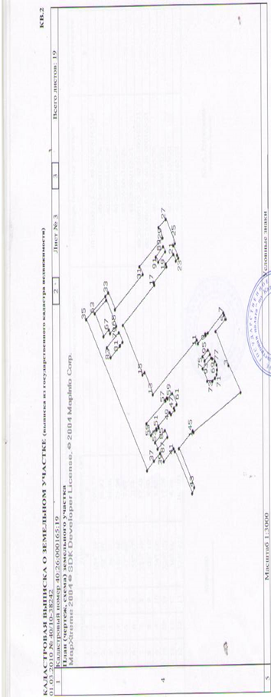
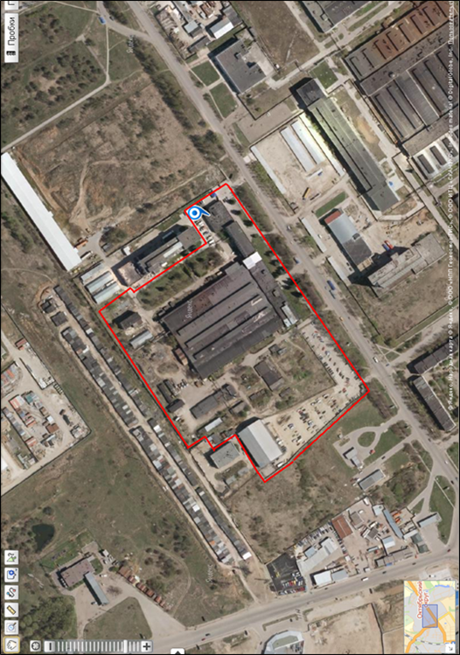
[производственная площадка _ земельный участок]
Производственная площадка
(план земельного участка в масштабе 1:10 000)

Slide 11
[производственная площадка _ строения]
Производственная площадка (характеристика корпусов и других строений)
Строения:
основной производственный корпус (одноэтажное здание, ж/б конструкция, материал стен – кирпич, высота 6 м.) – площадь 11 099,4 м²;
административно – бытовой корпус (трехэтажное , ж/б конструкция, материал стен – кирпич, высота потолка 3,5 м) – площадь 5 022,8 м²;
административное здание (трехэтажное, ж/б конструкция, материал стен – кирпич, высота потолка 3,5 м)– площадь 1 615,6 м²;
здание столовой (двухэтажное, ж/б конструкция, материал стен – кирпич, высота потолка 3,5 м) – площадь 1 342,3 м²;
склад – модуль (одноэтажное строение, металлический каркас обшитый листовым железом, высота 24 м.) – площадь 1 602,7 м²;
А так же иные строения из кирпича и обшитого изоляционными материалами металлического каркаса:
котельная (газовая)
небольшие склады
климатическая камера
очистные сооружения
овощехранилище
помещение КПП и т.д.
Все строения имеют нормальное техническое состояние, не требуют больших вложений (реконструкции). Помещения склада – модуля, КПП и небольшие склады подключены к электросетям, остальные здания (строения) подключены ко всем коммуникационным сетям (электричество, водопровод).
На территории производственной площадки оборудована автостоянка на 120 машин.

Slide 12
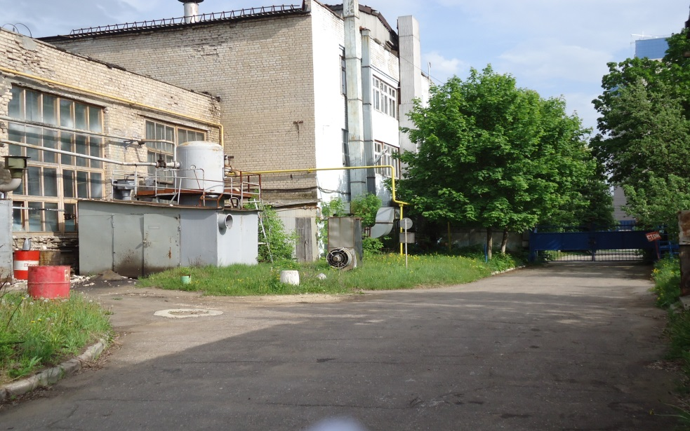
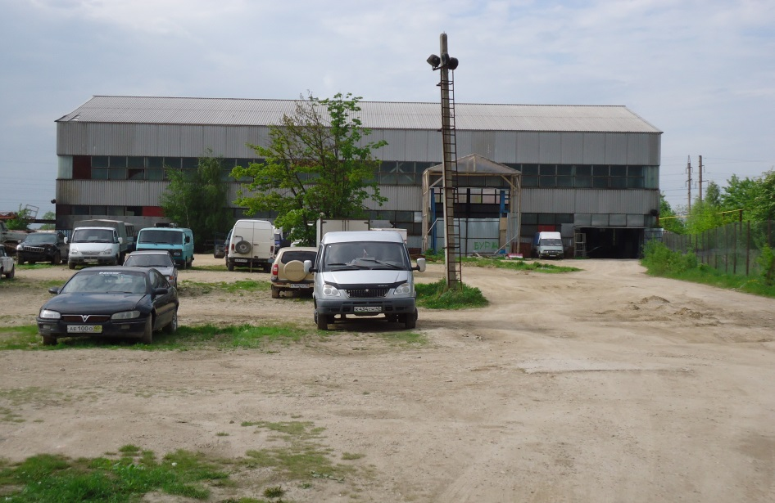
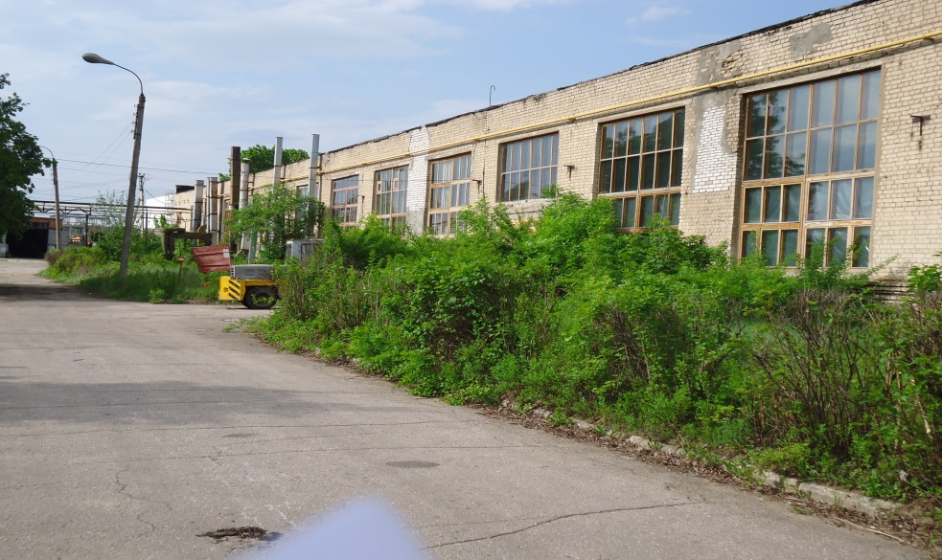
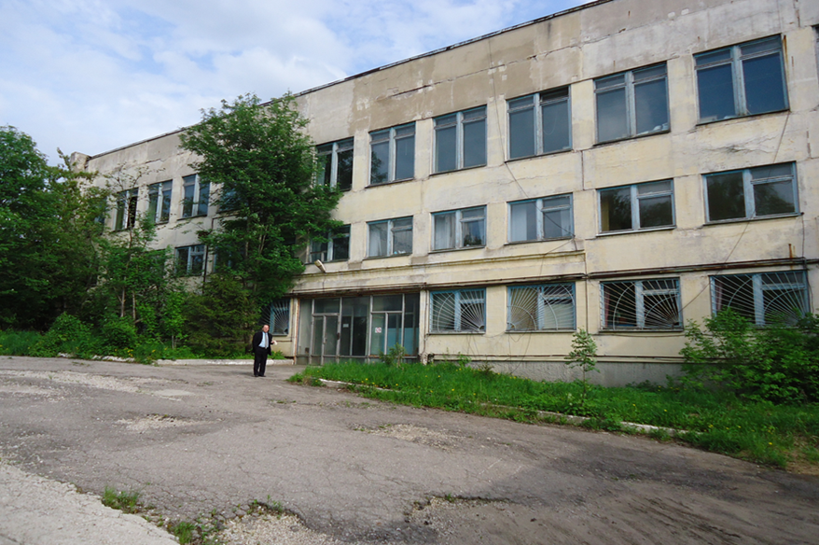
[производственная площадка _ строения]
Производственная площадка (общий вид)

Slide 13
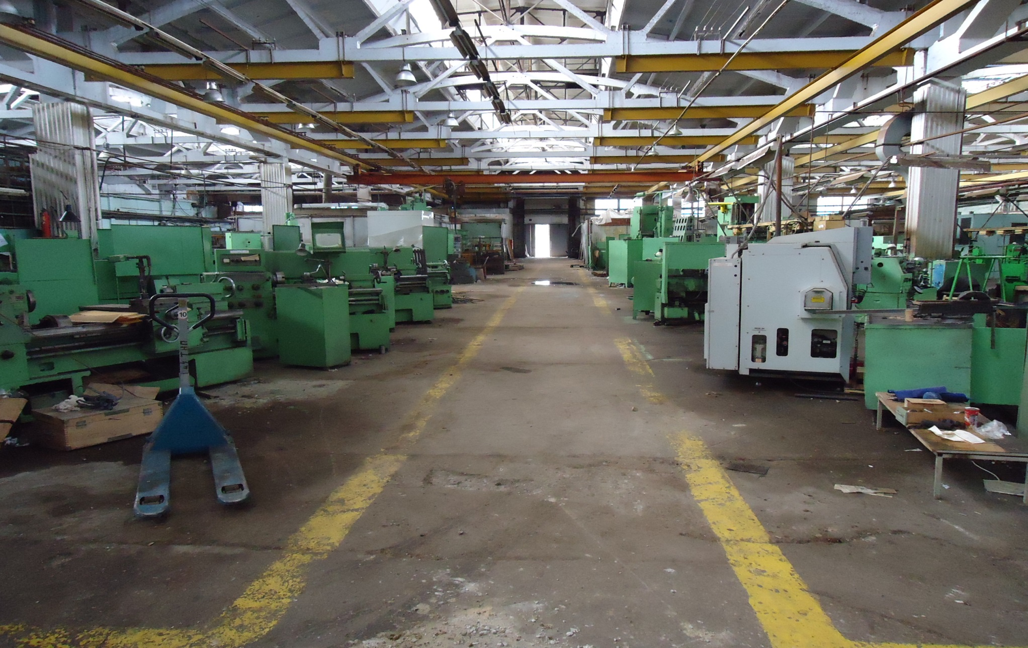
[производственная площадка _ строения]
Производственная площадка (производственный корпус)

Slide 14
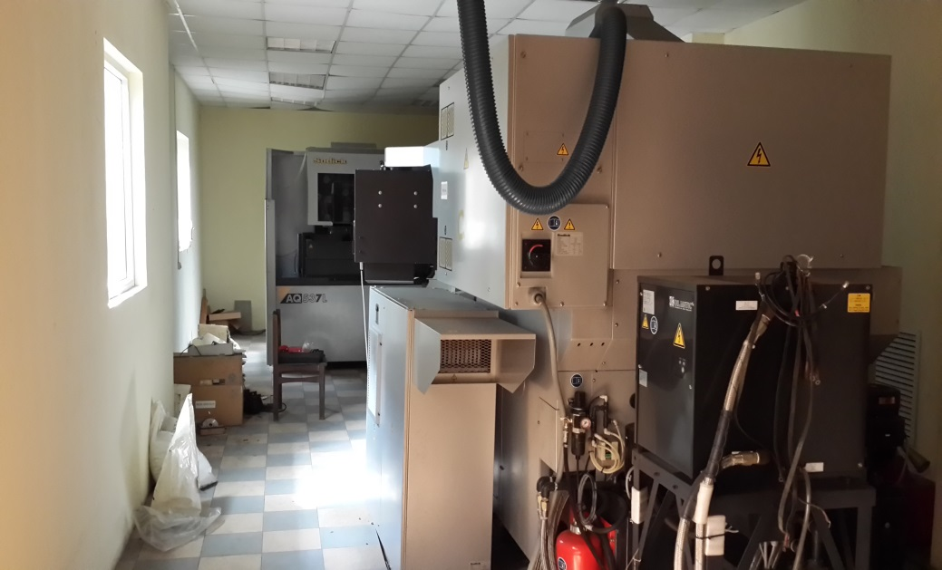
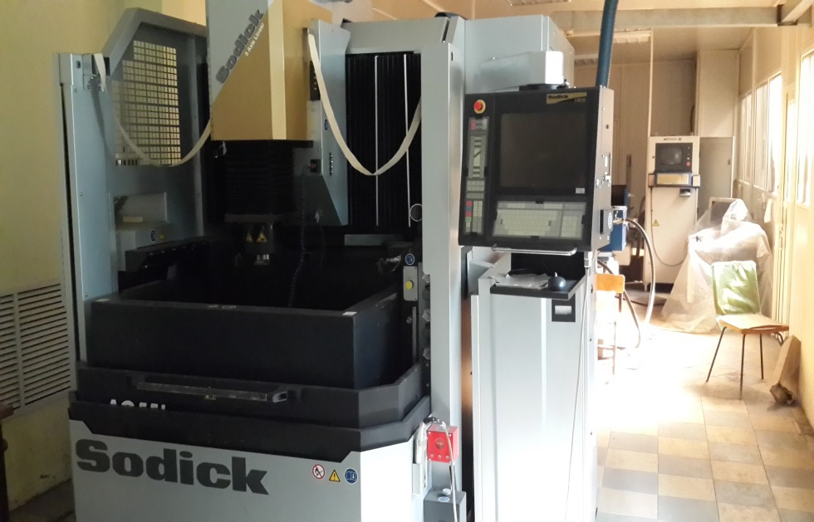
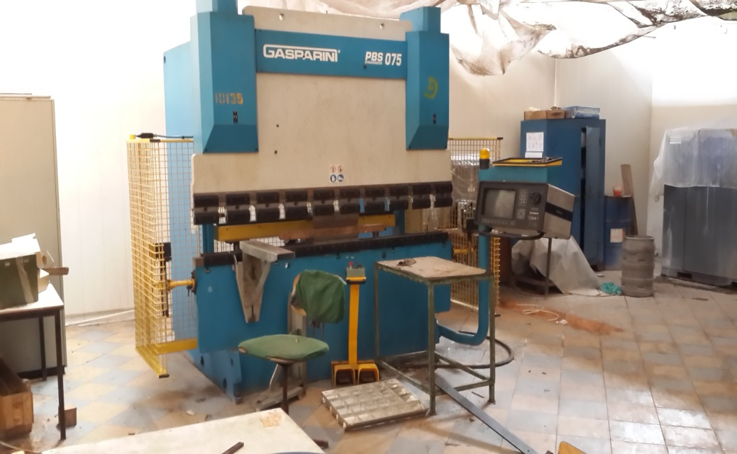
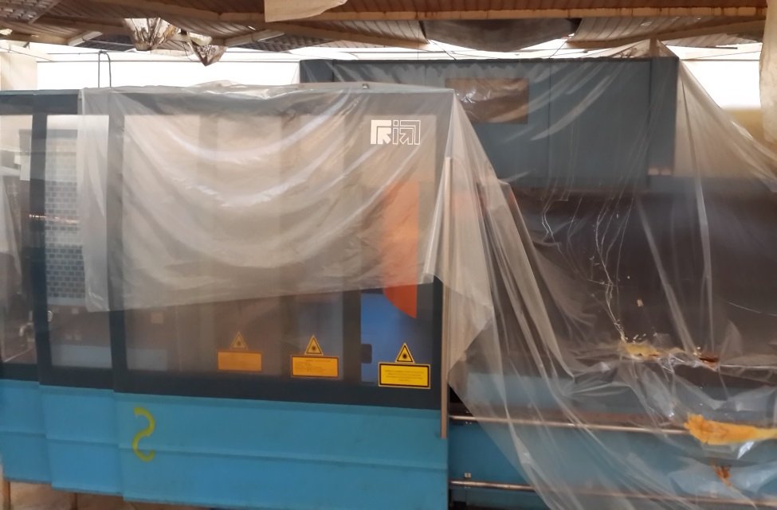
[производственная площадка _ оборудование
Производственная площадка (высокотехнологичное оборудование)

Slide 15
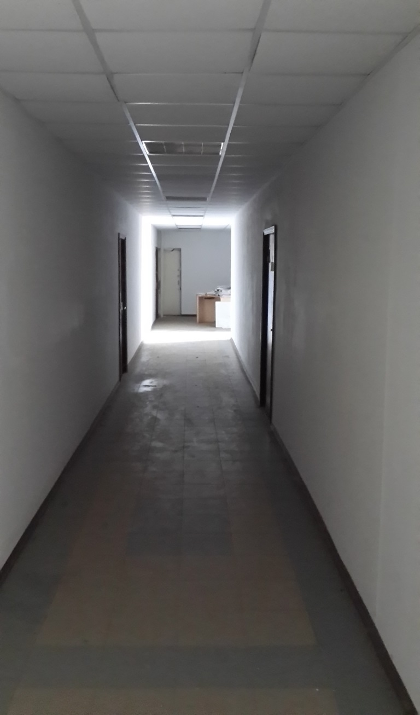
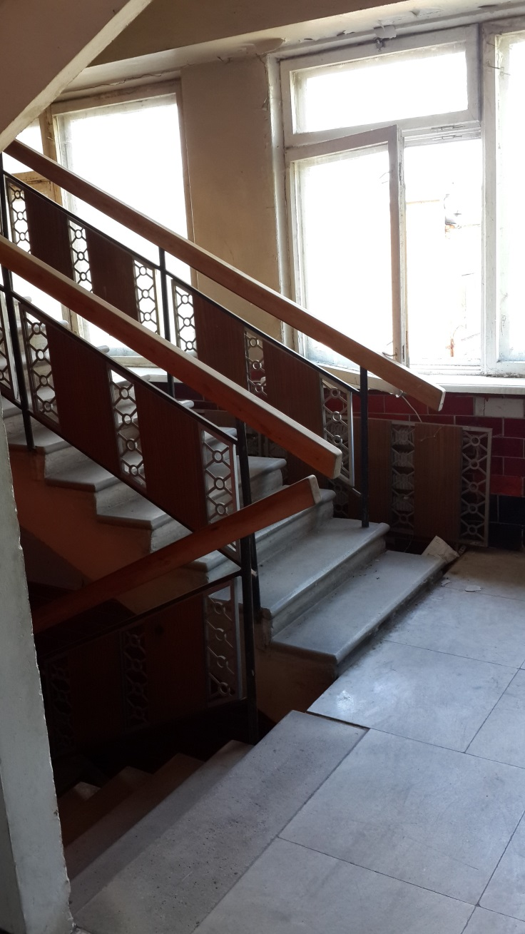

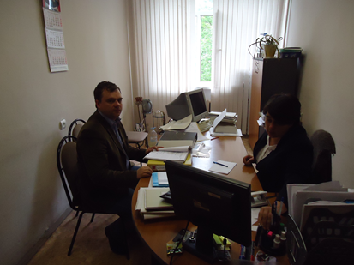
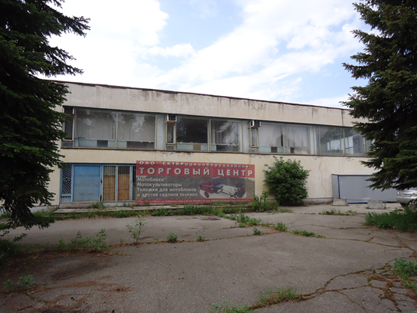
[производственная площадка _ строения]
Производственная площадка (административное здание (внешний вид, вид внутренних помещений)

Slide 16

[инвестиционный
проект]
Производственная площадка, как инвестиционный проект.
Конкурентные преимущества Производственной площадки:
не требует значительных капиталовложений;
готова к организации производства;
существует возможность расширения производства;
имеет широкий спектр по возможному использованию;
выгодное логистическое местонахождение;
непосредственная близость к автомобильной и железнодорожной магистралям федерального значения направления Москва – Киев; Москва – Рославль;
непосредственная близость аэропорта и железнодорожной ветки.
наличие коммуникаций;

Slide 17

[производственная площадка _ информация по продаже]
Производственная площадка (информация по продаже)
Предлагаем рассмотреть предложение по покупке производственного комплекса ОАО «Специальное конструкторско-технологическое бюро радиооборудования», который по
решению Арбитражного суда Калужской области от 13 октября 2011 года по делу (А23-1363/2011) признан несостоятельным (банкротом) и в отношении которого открыта процедура конкурсного производства.
Определением Арбитражного суда Калужской области от 05 мая 2012 года конкурсным управляющим предприятия утвержден Василега Михаил Юрьевич.
Продажа имущества Предприятий производятся в порядке, предусмотренном ст.110, 138 ФЗ «О несостоятельности (банкротстве)».
В соответствии с положениями п.9 ст.142 ФЗ «О несостоятельности (банкротстве)», требования кредиторов, не удовлетворенные по причине недостаточности имущества должника, считаются погашенными.
Кроме того, стоит отметит, что при продаже имущества должника, продаже подлежит лишь имущество, а не сам должник, что исключает перевод непогашенных долгов на покупателя имущества.
По окончанию конкурсного производства, должник подлежит ликвидации в порядке ст.149 ФЗ «О несостоятельности (банкротстве)».
В случае Вашей заинтересованности, мы готовы в кратчайшие сроки провести переговоры с целью детального обсуждения коммерческих и технических условий.
Контактная информация: 8(916)826-94-18 Григорий

